Slide 1
PERIODISTAS&PROGRAMADORES
Una sociedad necesaria

Slide 2
Notes:
Una profesión solitaria

Slide 3
Notes:
PAC -

Slide 4
Notes:
MULTIMEDIA http://mediastorm.com/publication/travel-anonymous

Slide 5
Notes:
MULTIMEDIA http://mediastorm.com/publication/travel-anonymous

Slide 6
Aunque siempre hubo datos…

Slide 7
En perspectiva
Periodismo Asistido por Computadoras: abordaje organizado y sistemático del uso de computadoras para recoger y analizar datos de modo de mejorar las noticias.
1952 CBS para predecir los resultados de la elección presidencial.
Periodismo de Precisión: aplicación de métodos de investigación de las ciencias sociales y de la conducta a la práctica del periodismo.
1970 Philip Meyer
Periodismo de Datos: Movimiento Open Data.
2006 por Adrian Holovaty, fundador de EveryBlock.
Grandes cantidades de datos
Disponibilidad de herramientas de análisis y visualización.
Notes:
Periodismo de precision nace en respuesta al nuevo periodismo: técnicas científicas de recolección y análisis de datos, en vez de técnicas literarias

Slide 8
Hace un tiempo uno descubría cosas hablando con gente en bares.... Pero ahora también se trata de analizar datos, equiparse con herramientas y encontrar lo que es interesante”. Tim Berners Lee

Slide 9
“El periodismo de datos es tender un puente para superar la brecha entre los técnicos estadísticos y los cinceladores de palabra”.
David Anderton

Slide 10
Tienes una pregunta que necesita una verificación en datos
O tienes una base de datos que necesita ser interrogada

Slide 11
LA VOZ DATA
Pdf Gastos del Senado
Colaboración de la ciudadanía
Investigación
Resultados

Slide 12
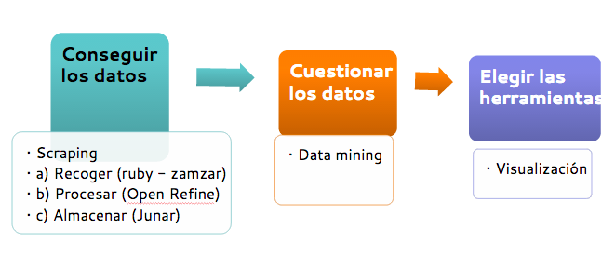
CÓMO

Slide 13
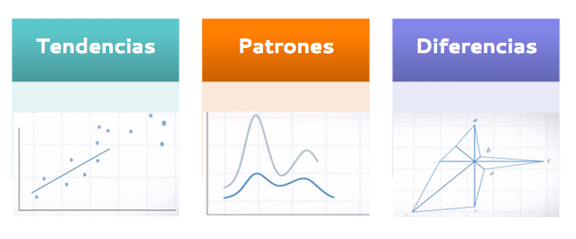
CÓMO

Slide 14
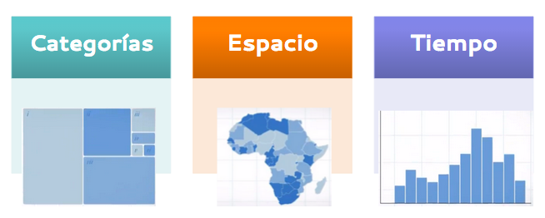
CÓMO

Slide 15
LOS PERIODISTAS
¿Qué significan esos números?
Oportunidad y relevancia social.
¿Cuál es tu objetivo al comunicar esos números?
Capacidad interpretativa y analítica

Slide 16
HUMANIZAR – LAS HISTORIAS
A veces un nombre basta
Lista de heridos [La Nación]

Slide 17
ESTADÍSTICA – MATEMÁTICA?

Slide 18
LOS PROGRAMADORES

Slide 19
Nuevas? redacciones

Slide 20
ABC
Un desarrollador y diseñador de sitios en la red
Un periodista a cargo
Un investigador part-time con experiencia en extracción de datos, planillas de cálculos Excel y depuración de datos.
Un periodista part-time
Un productor ejecutivo de consultor
Un consultor académico con conocimientos de búsqueda de datos, visualización de gráficos y capacidades avanzadas de investigación.
Los servicios de un gerente de proyecto y la asistencia administrativa de la unidad multiplataforma de ABC.

Slide 21
BBC
20 periodistas, diseñadores y programadores.
Todo el personal de redacción del equipo tiene saber usar aplicaciones básicas de planillas de cálculo tales como Excel y Google Docs para analizar datos.
Trabajamos fuerte para aumentar nuestra comprensión y dominio de todas las áreas de conocimiento.
Excel, Google Docs y Fusion Tables. MySQL, bases de datos Access y Solr para explorar conjuntos de datos mayores
Lenguaje de programación preferido, sea ActionScript, Python, o Perl, para reunir, analizar o desmenuzar en general un conjunto de datos en los que podemos estar trabajando.
Usamos Google, Bing Maps y Google Earth, junto con ArcMAP de Esri, para explorar y visualizar datos geográficos.
Para gráficos utilizamos la Suite de Adobe incluyendo After Effects, Illustrator, Photoshop y Flash, aunque en estos tiempos rara vez publicamos archivos Flash en el sitio, dado que JavaScript –en particular JQuery y otras bibliotecas de JavaScript tales como Highcharts, Raphael y D3- cada vez más cubren nuestros requisitos de visualización.

Slide 22
THE GUARDIAN

Slide 23
Open News
Notes:
https://www.youtube.com/watch?t=21&v=ApjcNeP20iA

Slide 24
LOS HACKATONES

Slide 25
Algunas herramientas
Google Fusion Tables
Tableau Public

